Slide 1

Cristiano Maia
Instrutor de Treinamentos/ Consultor T.I.
Administração;
Analise e Desenvolvimento de Sistemas;
46 anos – Casado;
Apaixonado por tecnologia, desenhos, filmes e games
Empresas:
Arctica;
Senac;
Faculdades Integradas Rio Branco.
www.linkedin.com/in/cristianobmaia

Slide 2
Turma Informática para Internet
UC15: 108 horas
Inicio: 24/07/2024
Desenvolver e organizar elementos estruturais de sites

Slide 3

Turma Informática para Internet
Definição das equipes

Slide 4
Técnico em Informática
HTML5 é a quinta revisão principal da linguagem de marcação HTML e apresentação de conteúdo Web.
O conhecimento desta linguagem, em conjunto com CSS3 e JavaScript é fundamental para todos os profissionais de web.

Slide 5
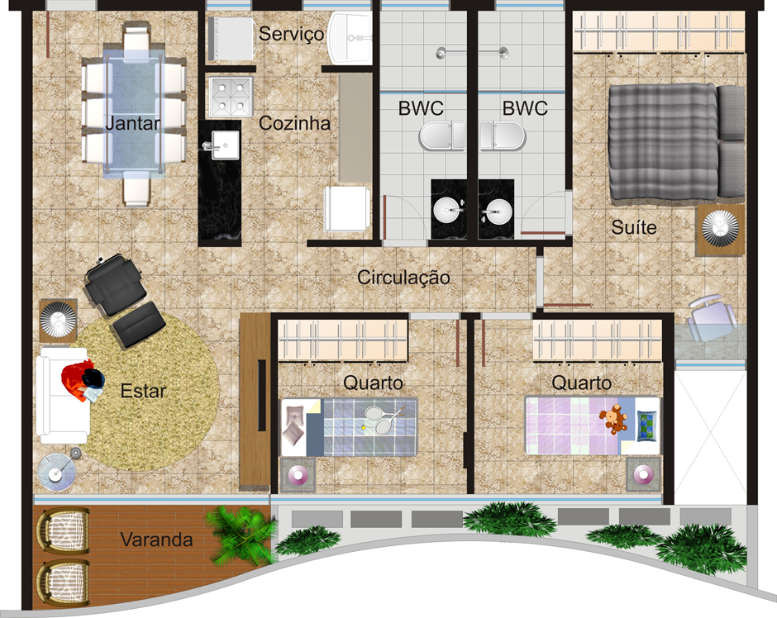
Técnico em Informática
HTML
Seria como a estrutura básica da casa, definindo a fundação e a disposição dos diferentes cômodos.

Slide 6

Técnico em Informática
CSS
Responsável pelo estilo e aparência da casa, incluindo cores, texturas, móveis e decorações.

Slide 7
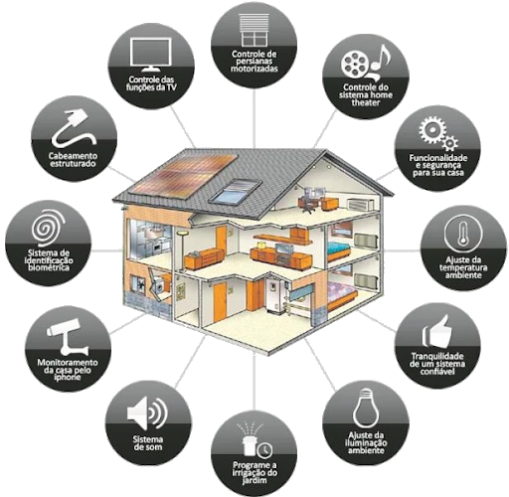
Técnico em Informática
JavaScript
Adiciona interatividade e funcionalidade à casa, como sistemas de segurança, controle de iluminação, e automação de tarefas.

Slide 8



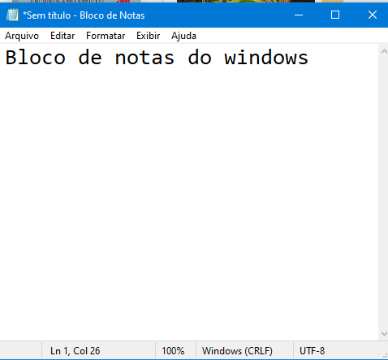
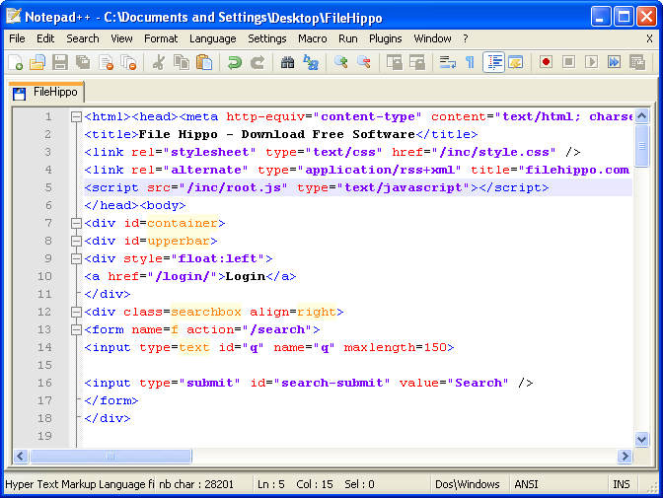
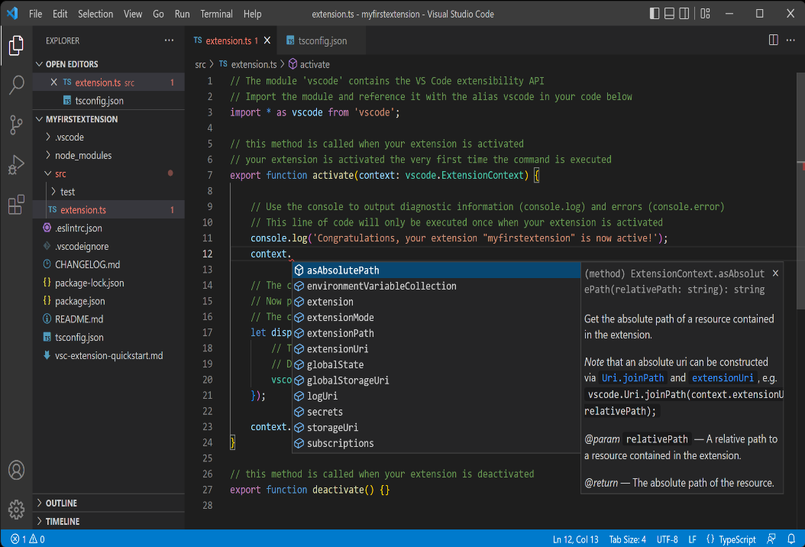
Turma Informática para Internet

Slide 9

Turma Informática para Internet

Slide 10
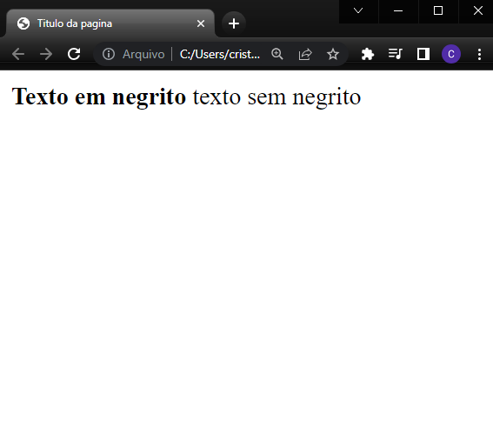
Turma Informática para Internet
<tag> Abertura de Tag
É usada para iniciar um elemento ou grupo de elementos no documento.
</tag> Fechamento de Tag
É usada para encerrar um elemento ou grupo de elementos no documento
Exemplo:
<b> Texto em negrito </b> texto sem negrito

Slide 11
Turma Informática para Internet
Em HTML, podemos adicionar comentários para fornecer explicações ou notas no código, sem que esses comentários sejam exibidos na página quando ela é renderizada pelo navegador.
Os comentários são úteis para documentar o código e torná-lo mais legível para outros desenvolvedores que possam revisar ou trabalhar no projeto.

Slide 12

Turma Informática para Internet
<!-- Este é um comentário de uma linha -->
<!--
Este é um comentário
que ocupa várias linhas.
-->

Slide 13
Turma Informática para Internet
Estrutura básica em html
<!DOCTYPE html>
<html lang="pt-br">
<head>
<meta charset="UTF-8">
<meta name="viewport" content="width=device-width, initial-scale=1.0">
<title>Document</title>
</head>
<body>
</body>
</html>

Slide 14
Turma Informática para Internet
Estrutura básica em html
<!DOCTYPE html>
Função: Declara o tipo de documento. Essa linha informa ao navegador que o documento é uma página HTML5. É essencial para garantir que o navegador renderize a página de acordo com os padrões HTML5.

Slide 15
Turma Informática para Internet
Estrutura básica em html
<html lang="en">
Função: Inicia o elemento raiz do documento HTML. O atributo lang="en" especifica o idioma principal do conteúdo da página, que neste caso é o inglês.

Slide 16
Turma Informática para Internet
Estrutura básica em html
<head>
Função: Inicia o elemento head do documento, que contém metadados sobre o documento, como o título, links para estilos, scripts e outras informações meta.

Slide 17
Turma Informática para Internet
Estrutura básica em html
<meta charset="UTF-8">
Função: Define a codificação de caracteres do documento para UTF-8, que suporta praticamente todos os caracteres de todas as línguas. Isso é importante para a correta exibição de textos com caracteres especiais.

Slide 18
Turma Informática para Internet
Estrutura básica em html
<meta name="viewport" content="width=device-width, initial-scale=1.0">
Função: Define as configurações da viewport para melhorar a apresentação em dispositivos móveis. width=device-width ajusta a largura da página para a largura da tela do dispositivo, e initial-scale=1.0 define o nível de zoom inicial quando a página é carregada.

Slide 19
Turma Informática para Internet
Estrutura básica em html
<title>Document</title>
Função: Define o título do documento, que aparece na aba do navegador.

Slide 20
Turma Informática para Internet
Estrutura básica em html
</head>
Função: Fecha o elemento head

Slide 21
Turma Informática para Internet
Estrutura básica em html
<body>
Função: Inicia o elemento body do documento, que contém o conteúdo visível da página, como textos, imagens, links, etc.
</body>
Função: Fecha o elemento body.
</html>
Função: Fecha o elemento html, indicando o final do documento HTML.

Slide 22
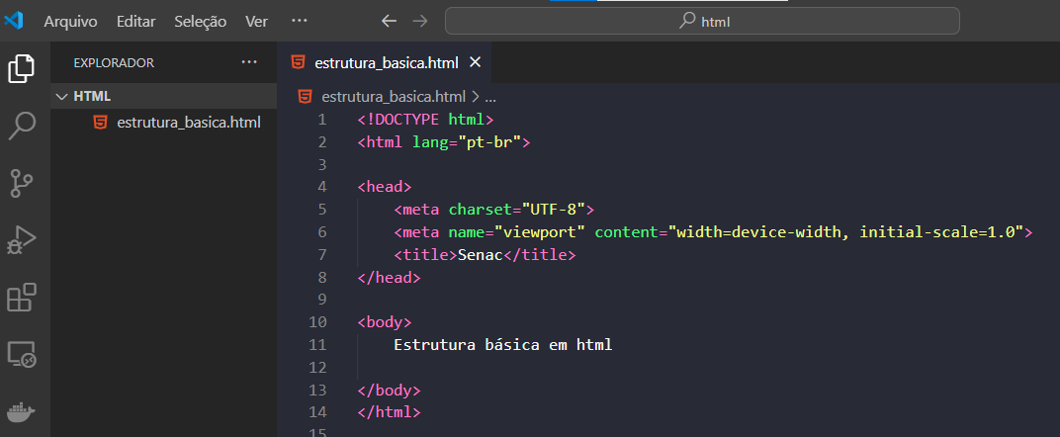
Turma Informática para Internet
Estrutura básica em html
Atividade:
Crie um diretório com o nome HTML.
Abra o diretório HTML no vscode “Abrir com code”
Crie um arquivo com o nome estrutura_básica.html
Altere o titulo para Senac
No corpo da página coloque o texto: Estrutura básica em html

Slide 23
Turma Informática para Internet
Estrutura de texto e conteúdo
Tags de cabeçalho.
As tags de cabeçalho criam uma hierarquia lógica do conteúdo, do mais importante <h1> ao menos importante <h6>.
Isso ajuda tanto os usuários quanto os motores de busca a entenderem a estrutura e a importância relativa das seções do conteúdo.

Slide 24
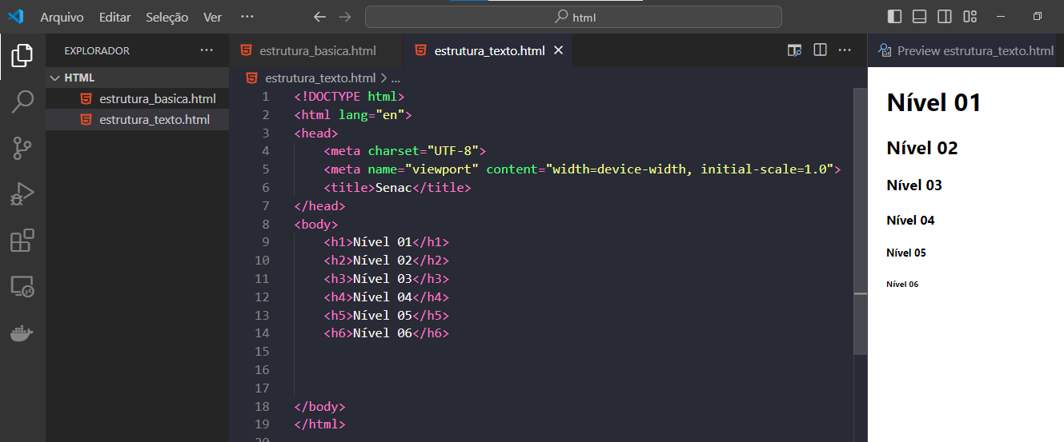
Turma Informática para Internet
Estrutura de texto e conteúdo

Slide 25
Turma Informática para Internet
Estrutura de texto e conteúdo
Tag de paragráfos.
A tag <p> em HTML é usada para definir parágrafos de texto.
Ela é uma das tags mais básicas e essenciais na estruturação de conteúdo em uma página web.

Slide 26
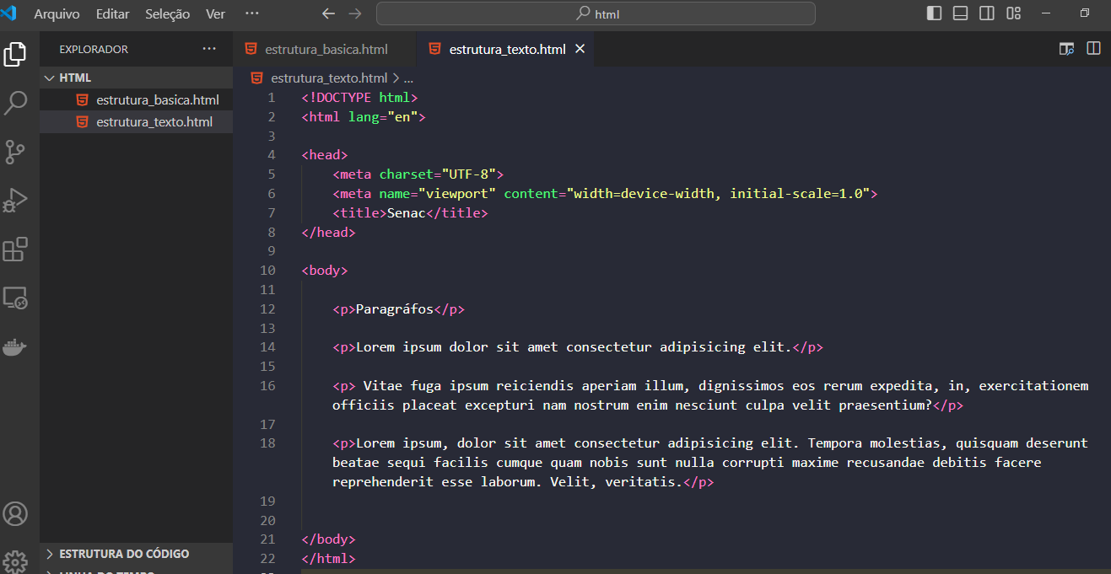
Turma Informática para Internet
Estrutura de texto e conteúdo

Slide 27
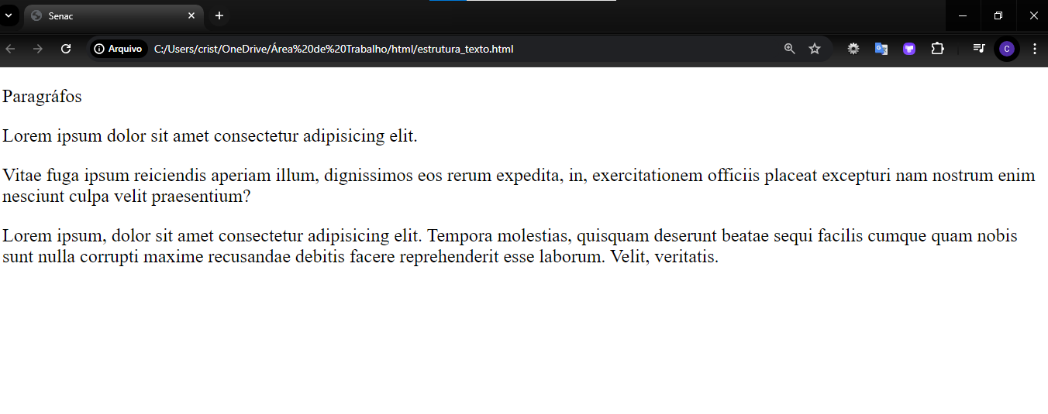
Turma Informática para Internet
Estrutura de texto e conteúdo

Slide 28
Turma Informática para Internet
Estrutura de texto e conteúdo
Tag de quebra de linha.
A principal função da tag <br> é criar uma quebra de linha, permitindo que o conteúdo continue na próxima linha, sem iniciar um novo parágrafo.

Slide 29
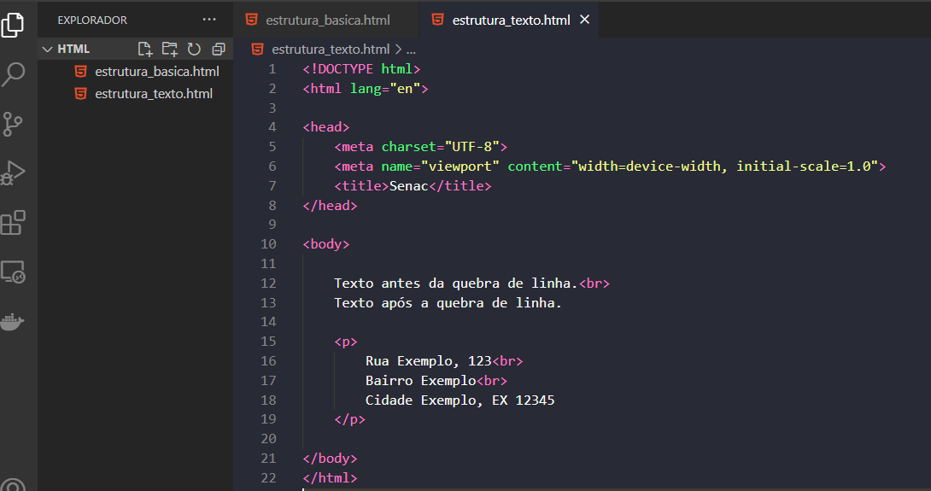
Turma Informática para Internet
Estrutura de texto e conteúdo

Slide 30
Turma Informática para Internet
Estrutura de texto e conteúdo
Tag de linha horizontal para separação de conteúdo.
A principal função da tag <hr> é atuar como um divisor ou separador temático, visualmente distinguindo diferentes seções de conteúdo dentro de uma página.

Slide 31
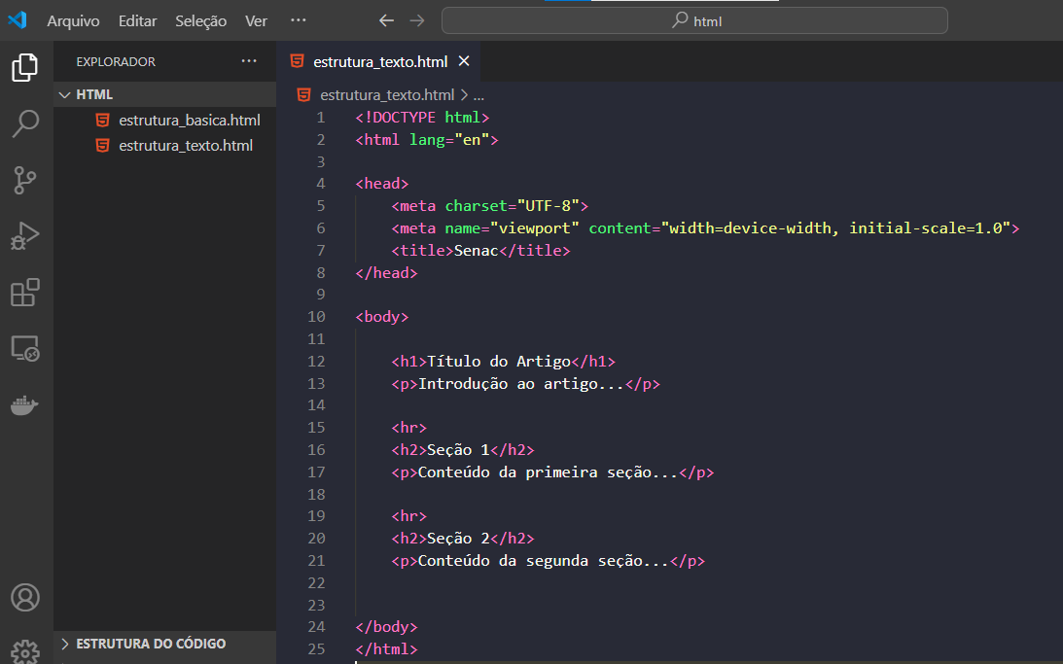
Turma Informática para Internet
Estrutura de texto e conteúdo

Slide 32
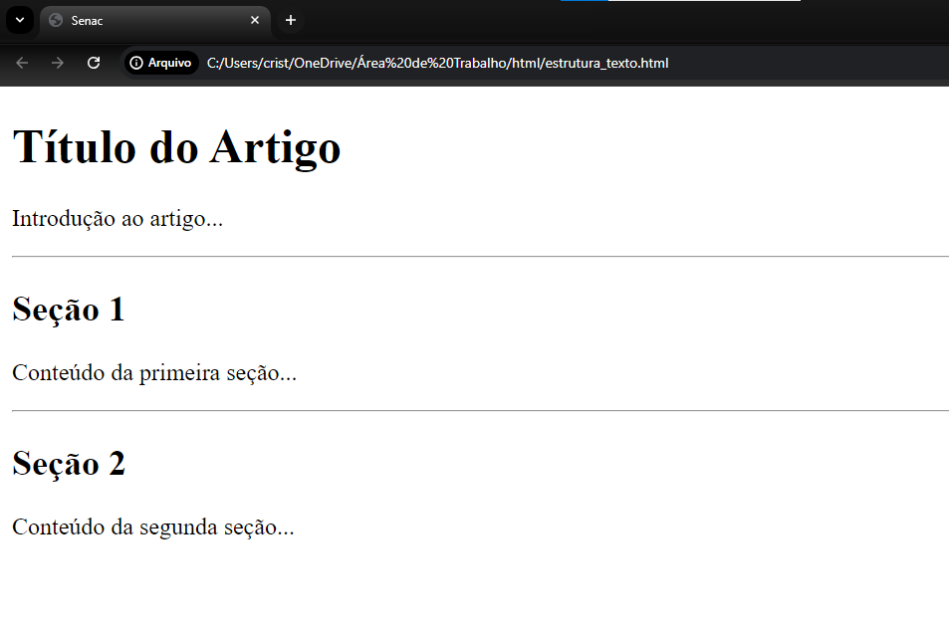
Turma Informática para Internet
Estrutura de texto e conteúdo

Slide 33
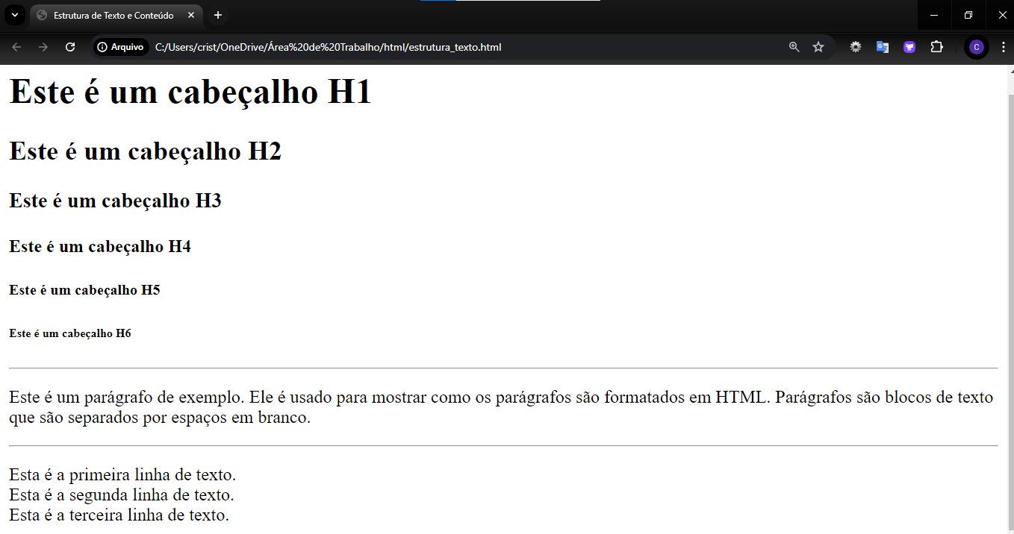
Turma Informática para Internet
Atividade

Slide 34
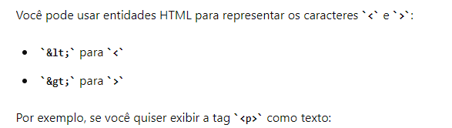
Turma Informática para Internet
Estrutura de texto e conteúdo

